Slide 1
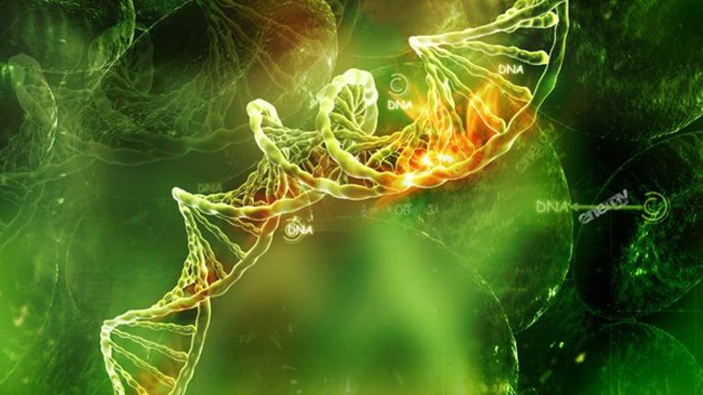
Priznati hrvatski znanstvenici iz područja biologije i medicine

Slide 2
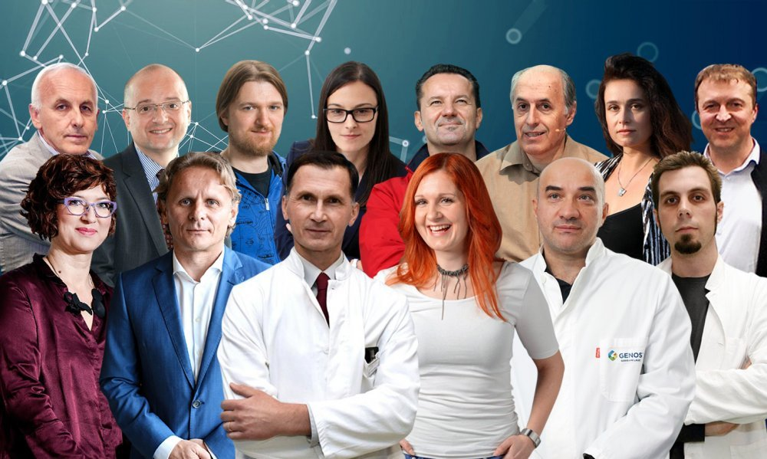
Hrvatski znanstvenici
-Miroslav Radman, Igor Rudan, Ivan Đikić, Igor Štagljar, Luka Čičin-Šain, Kristijan Radman, Nenad Ban, Gordan Lauc.

Slide 3
Ivan Đikić
Rođen je 28. svibnja 1966.
U Zagrebu gdje je 1991.godine završio Medicinski fakultet u roku od četiri i pol godine s prosječnom ocjenom 5,00. Diplomirao je i doktorirao na Medicinskom fakultetu Sveučilišta u Zagrebu.
Od 1991. do 1992. godine volontirao je u bolnicama u Zagrebu.
Od 1997.g dr. Đikić voditelj je laboratorija za molekularnu biologiju tumora u Ludwigovom Institutu za istraživanje raka u Švedskoj.
2002.g izabran je za redovitog profesora Medicinskog fakulteta Sveučilišta Geothe u Frankfurtu,u Njemačkoj, gdje i danas radi kao izvanredni profesor predaje i na Medicinskom fakultetu Sveučilišta u Splitu

Slide 4
Nagrade i priznanja
Otkrio je mehanizam kojim se stanice ljudskog otganizma brane od razvoja karcinoma.- 2005.g je objavljen ovaj rad kao najznačajnije medicinsko otkriće za proteklu godinu.
Dobitnik je i nagrade Europskog udruženja za istraživanje tumora (EACR) za istraživača 2006. godine. Nagrada mu je uručena na svečanoj ceremoniji 3. srpnja 2006. tijekom EACR kongresa u Budimpešti.
Dana 21. Svibanj 2008. godine, objavljeno je da su prof. dr. Ivan Đikić i prof. Koraljka Husnjak otkrili novu bjelančevinu koja ima važnu ulogu u razvoju tumora i bolesti živčanog sustava.
Dana 5. Studenog 2009., dobio je uglednu njemačku nagradu "Sir Hans Krebs". Dio novčane nagrade donirao je djeci s poteškoćama u razvoju.

Slide 5
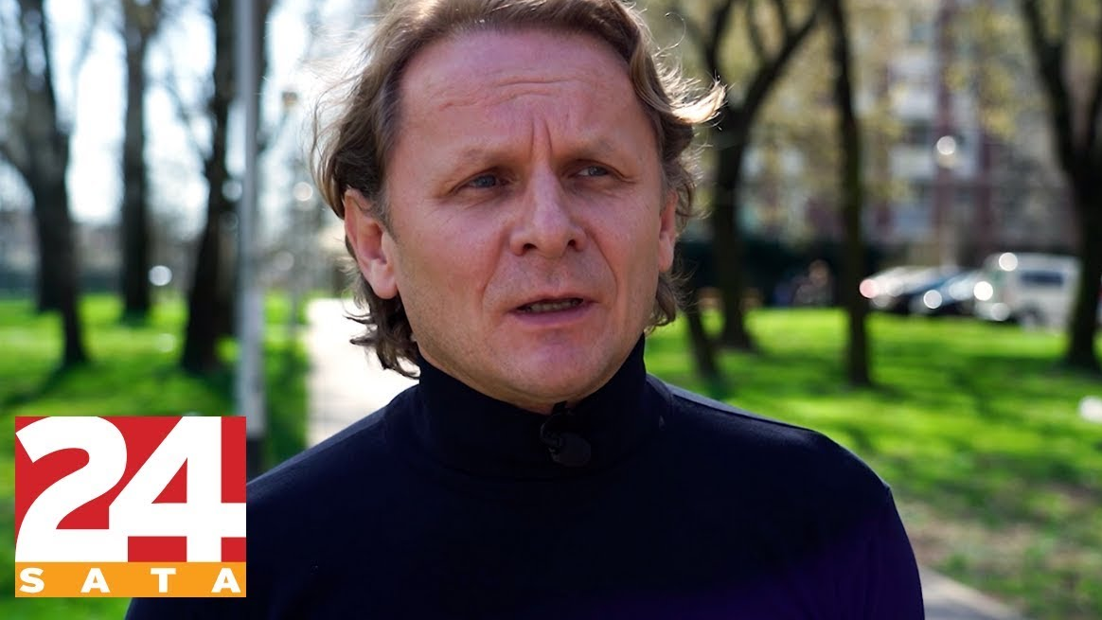
Mišljenja i doprinosi o koroni
https://youtu.be/9zIkUQHxo0k

Slide 6
Igor Štagljar
Rođen je 17. travnja 1966.godine u Zagrebu.
Hrvatski je znanstvenik i izumitelj, profesor na Odjelu za biokemiju i medicinsku genetiku na Sveučilištu u Torontu.
Igor Štagljar je do svoje 22. godine živio i školovao se u Zagrebu, gdje je diplomirao 1990. molekularnu biologiju na Sveučilištu u Zagrebu.Školovanje je nastavio u Švicarskoj gdje je doktorirao molekularnu biologiju i mikrobiologiju 1994.
Dva postdoktorska studija završava na Sveučilištu u Zürichu, na kojima je se bavi istraživanjima iz RNA polimeraze transkripcije u sisavaca te aspektima DNA replikacije i popravka kod kvasca.

Slide 7
Nagrade i priznanja
Zajedno sa svojim timom na Sveučilištu u Torontu otkrio je i patentirao tehnologiju membranskog dualnog sistema MYTH.
Tim Igora Štagljara sa Sveučilišta u Torontu te tim prof. dr. sc Ivana Đikića sa Sveučilišta u Frankfurtu zajedničkim su radom otkrili mogućnosti kombiniranog liječenja nekoliko ljudskih tumora.
Otkrivena je nova milekula odnosno protein pod imenom HDAC6 čijim uklanjanjem iz tumora se značajno usporava rast tumora.

Slide 8
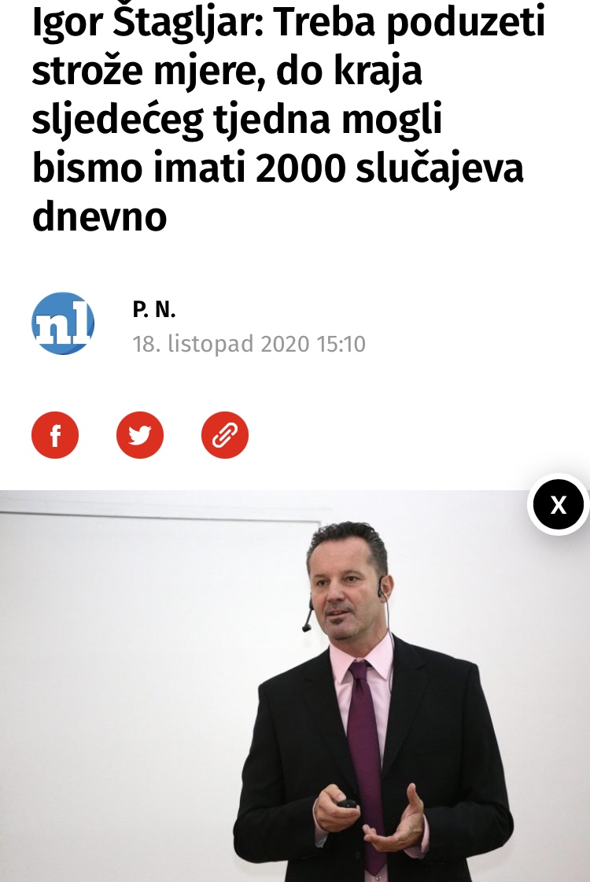
Mišljenje i doprinosi o koroni

Slide 9
Kraj
Napravio: Ivan Milasinovic
Razred: 8.B
Škola: Osnovna škola Ksavera Šandora Đalskog
Profesorica kemije i biologije: Dijana Oršulić-Vukelić

